Slide 1
Anisa Cikal Amarta
2017011034
Menu

Slide 2

Pancasila sebagai sistem tata etika yang berlaku di indonesia
Pengertian Etika Pancasila
Pengertian Pancasila
Nilai-nilai Etika Pancasila
Pengertian Etika
Urgensi Pancasila sebagai
Sistem Etika
start
finish

Slide 3
Pancasila adalah pilar ideologis negara Indonesia.
Nama ini terdiri dari dua kata dari Sanskerta: pañca berarti lima dan śīla berarti prinsip atau asas. Pancasila merupakan rumusan dan pedoman kehidupan berbangsa dan bernegara bagi seluruh rakyat Indonesia.
Clik Here

Slide 4
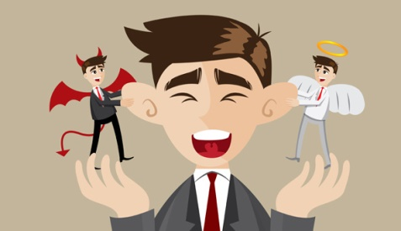
Etika (Yunani Kuno : "ethikos", berarti "timbul dari kebiasaan") adalah sesuatu di mana dan bagaimana cabang utama filsafat yang mempelajari nilai atau kualitas yang menjadi studi mengenai standar dan penilaian moral.
Etika mencakup analisis dan penerapan konsep seperti benar, salah, baik, buruk, dan tanggung jawab.
Clik Here

Slide 5
Pengertian Etika Pancasila
Etika yang mendasarkan penilaian baik dan buruk pada nilai-nilai Pancasila, yaitu nilai ketuhanan, kemanusiaan, persatuan, kerakyatan dan keadilan.
Clik Here

Slide 6
05
Nilai Kerakyatan
Nilai Keadilan
01
Nilai kerakyatan mengandung nilai moral kerakyatan dan musyawarah atau demokrasi.
Wujud keadilan sosial yang dimaksud mencakup seluruh aspek kehidupan, tidak hanya ekonomi, namun juga politik dan kebudayaan.
Nilai Ketuhanan
Nilai ketuhanan mengandung nilai religius atau keyakinan terhadap Tuhan YME dan ketaqwaan kepada-Nya.
04
Nilai Persatuan
Nilai Kemanusiaan
02
Secara tersirat, nilai persatuan \menuntut pengakuan adanya perbedaan dan keanekaragaman suku, bahasa, adat, agama, dan sebagainya yang menjadi kekuatan pemersatu bangsa Indonesia.
Seseorang dapat dikatakan memegang teguh nilai kemanusiaan apabila setiap tindakan dan perbuatannya selalu menjaga martabat orang lain.
03
Clik Here

Slide 7
URGENSI PANCASILA SEBAGAI SISTEM ETIKA
Pertama
Kedua
Ketiga
Keempat
Banyaknya kasus korupsi yang melanda negara Indonesia sehingga dapat melemahkan sendi-sendi kehidupan berbangsa dan bernegara.
Masih terjadinya aksi terorisme yang mengatasnamakan agama sehingga dapat merusak semangat toleransi dalam kehidupan antar umat beragama, dan meluluhlantakkan semangat persatuan atau mengancam disintegrasi bangsa.
Masih terjadinya pelanggaran hak asasi manusia (HAM) dalam kehidupan bernegara,kesenjangan antara kelompok masyarakat kaya dan miskin masih menandai kehidupan masyarakat Indonesia.
Ketidakadilan hukum yang masih mewarnai proses peradilan di Indonesia,
Clik Here

Slide 8
Thank You
Menu

